Slide 1

2020 / 2021

Slide 2
Um was geht’s?
Tätige Eingaben zu Essen, Schlaf & Bewegung
Tracke dein Arbeitsverhalten und verdiene Coins
Statistiken über deine Gewohnheiten
Avatar repräsentiert dein Wohlbefinden

Slide 3
Um was geht’s?
Tätige Eingaben zu Essen, Schlaf & Bewegung
Tracke dein Arbeitsverhalten und verdiene Coins
Statistiken über deine Gewohnheiten
Avatar repräsentiert dein Wohlbefinden

Slide 4
Um was geht’s?
Tätige Eingaben zu Essen, Schlaf & Bewegung
Tracke dein Arbeitsverhalten und verdiene Coins
Statistiken über deine Gewohnheiten
Avatar repräsentiert dein Wohlbefinden

Slide 5
Um was geht’s?
Tätige Eingaben zu Essen, Schlaf & Bewegung
Tracke dein Arbeitsverhalten und verdiene Coins
Statistiken über deine Gewohnheiten
Avatar repräsentiert dein Wohlbefinden

Slide 6
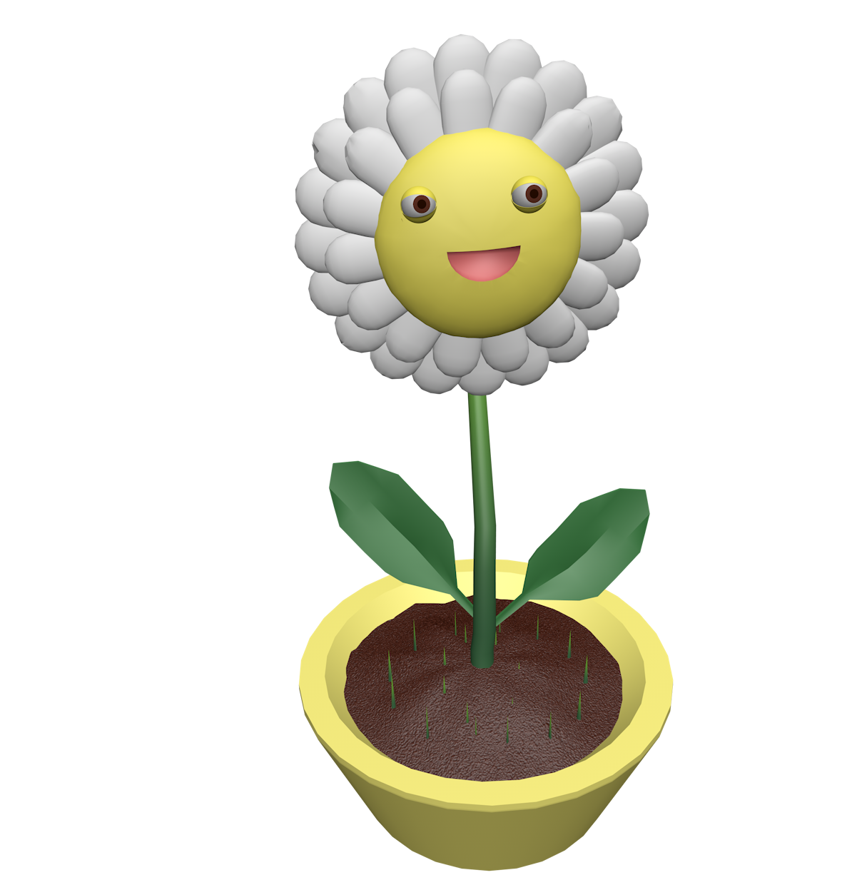
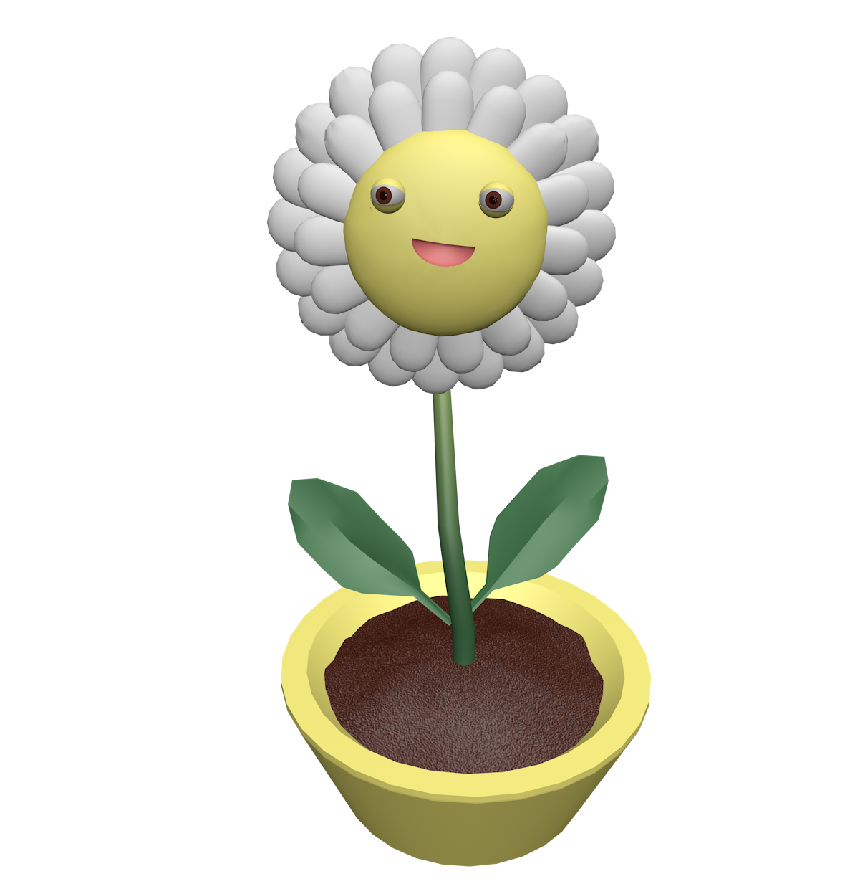
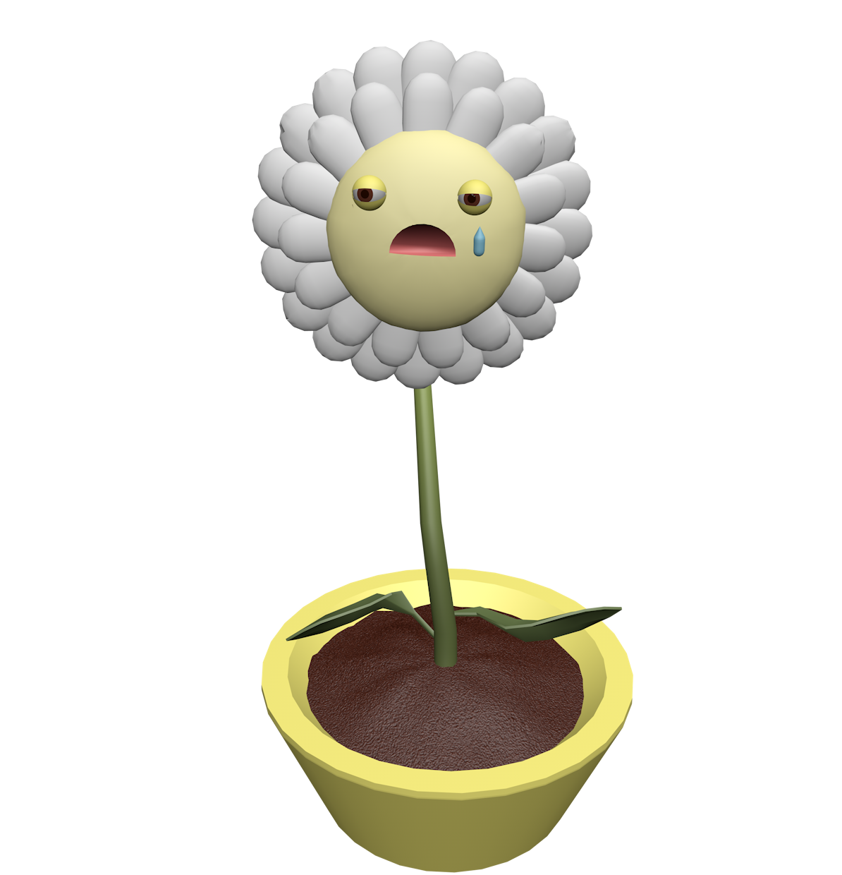
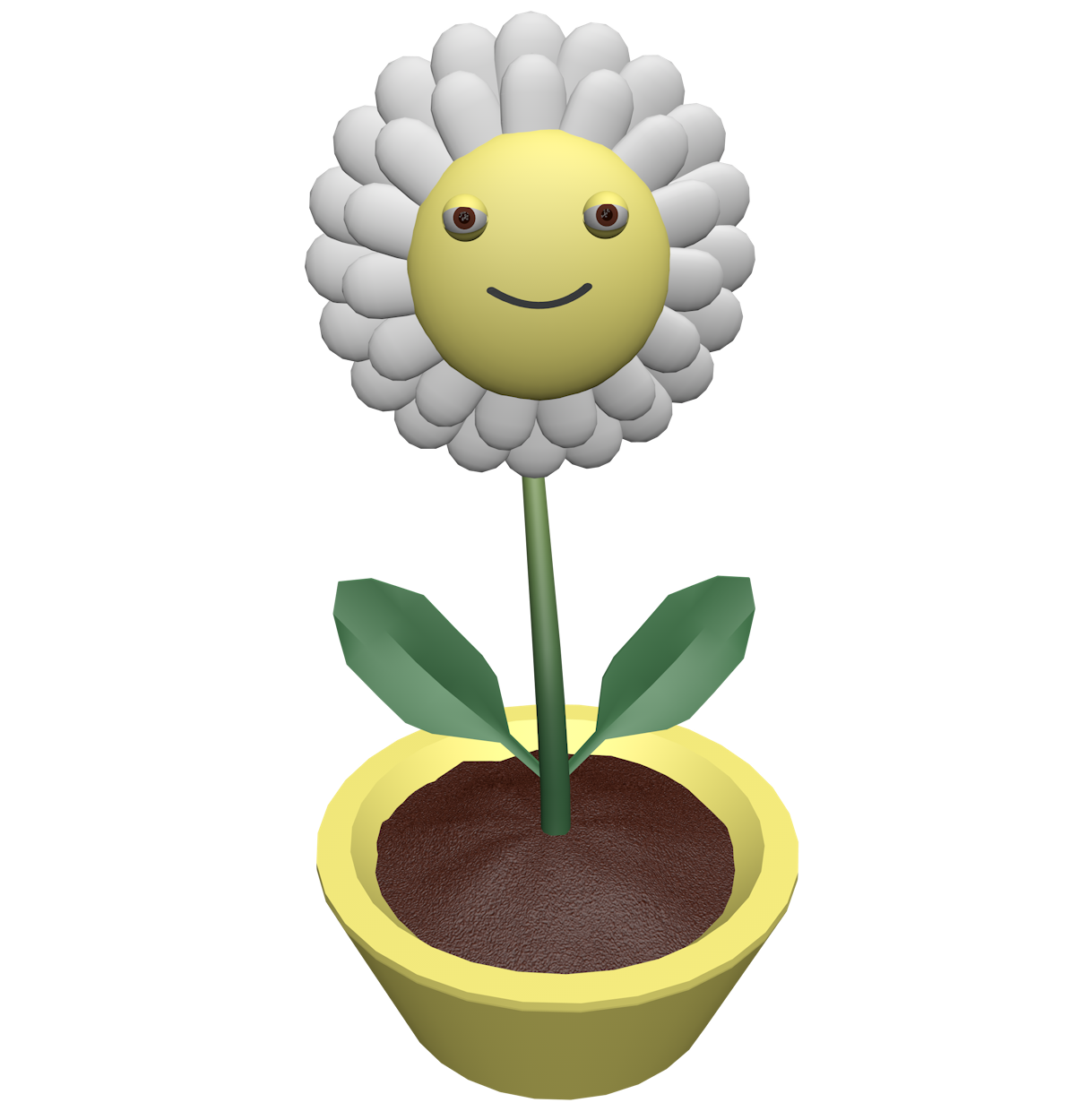
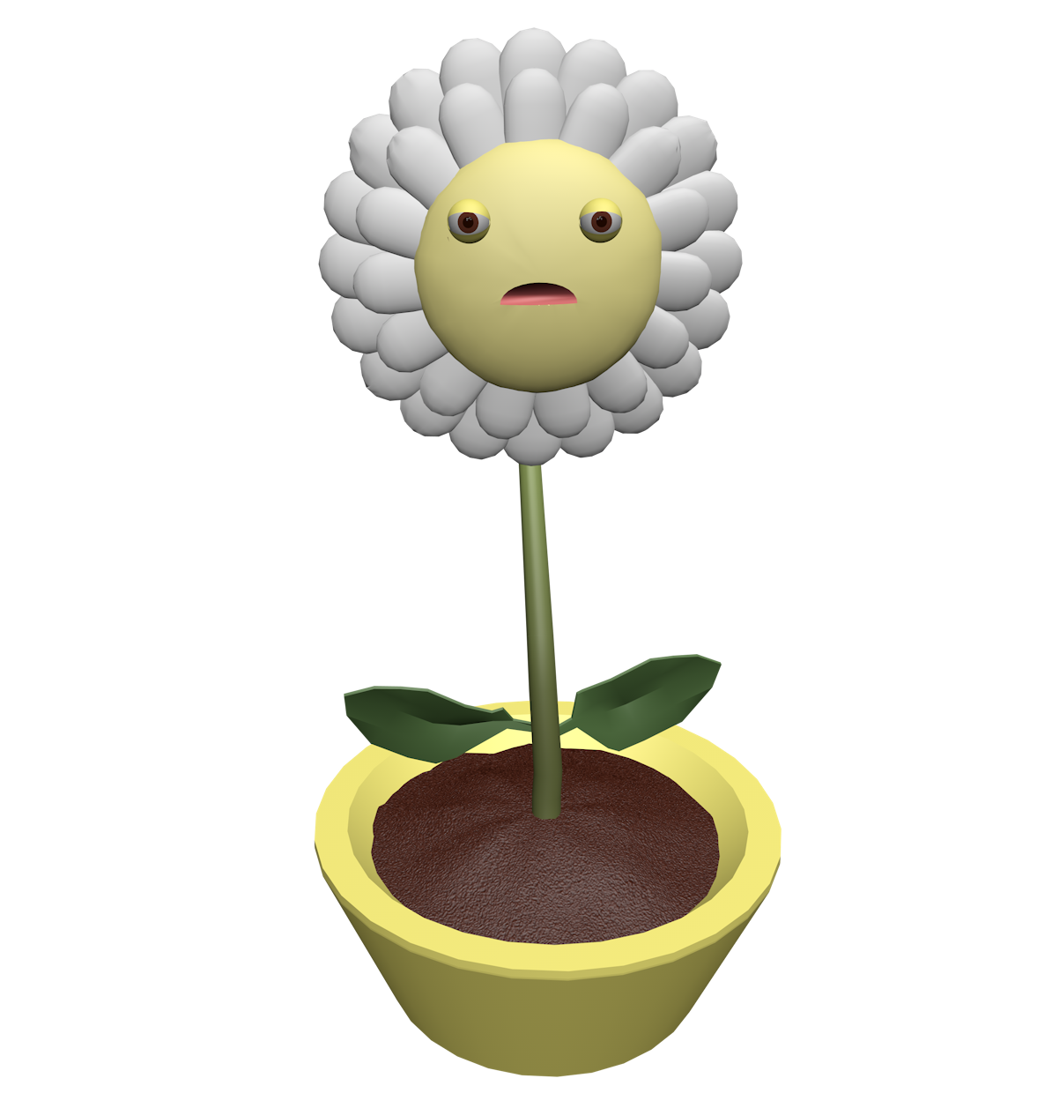
Die Emotionen

Slide 7

Praktische Einsatzbereiche
Personen die ihr Wohlbefinden tracken wollen. (Schlafgewohnheit, …)
Menschen mit Depressionen unterstützen

Slide 8

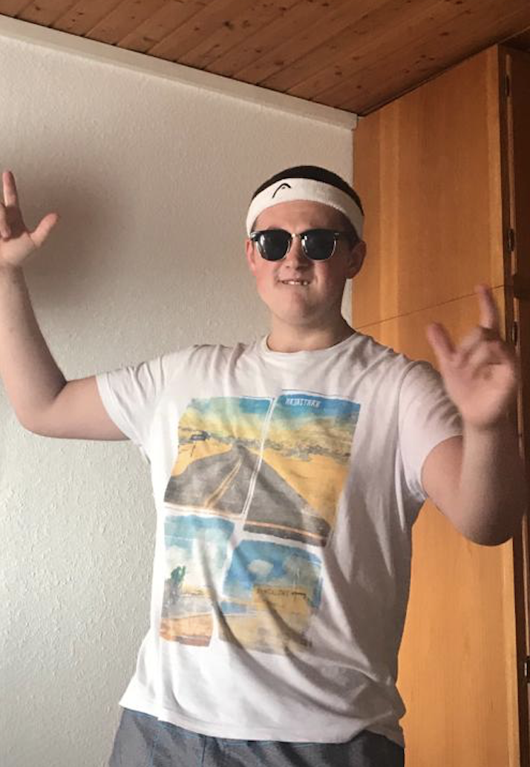
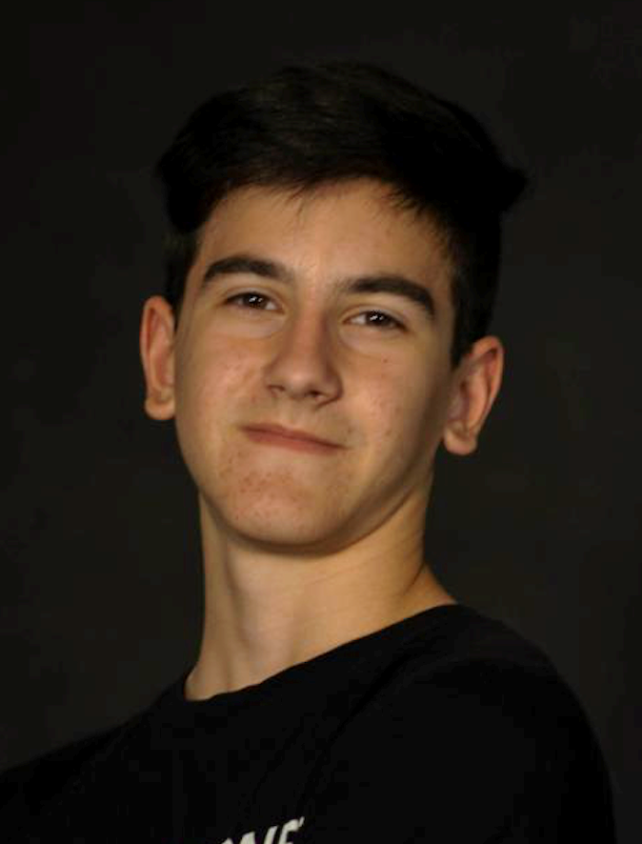
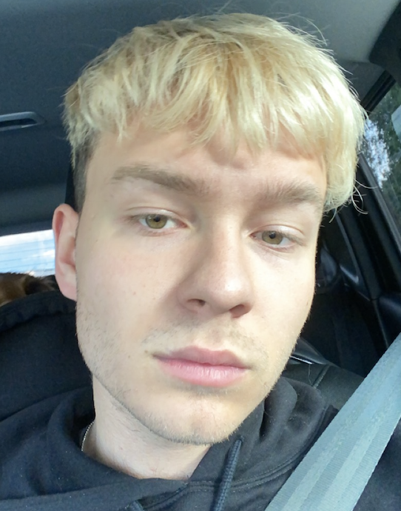
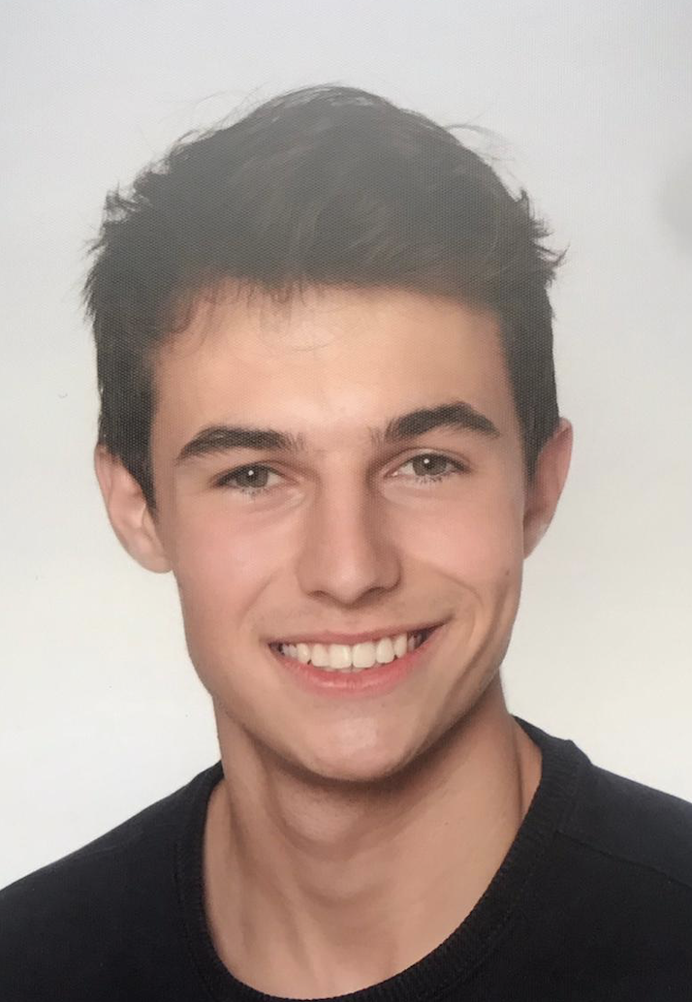
Das Team
Markus Stadler
Backend Keycloak
Projektleiter
Noah Stallinger
Frontend Backend
Julian Haas
Animationen Backend
Stephan Herbe
Frontend
Moritz Weibold
Frontend

Slide 10
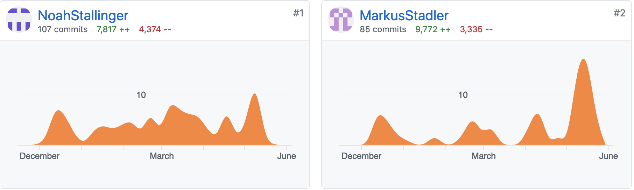
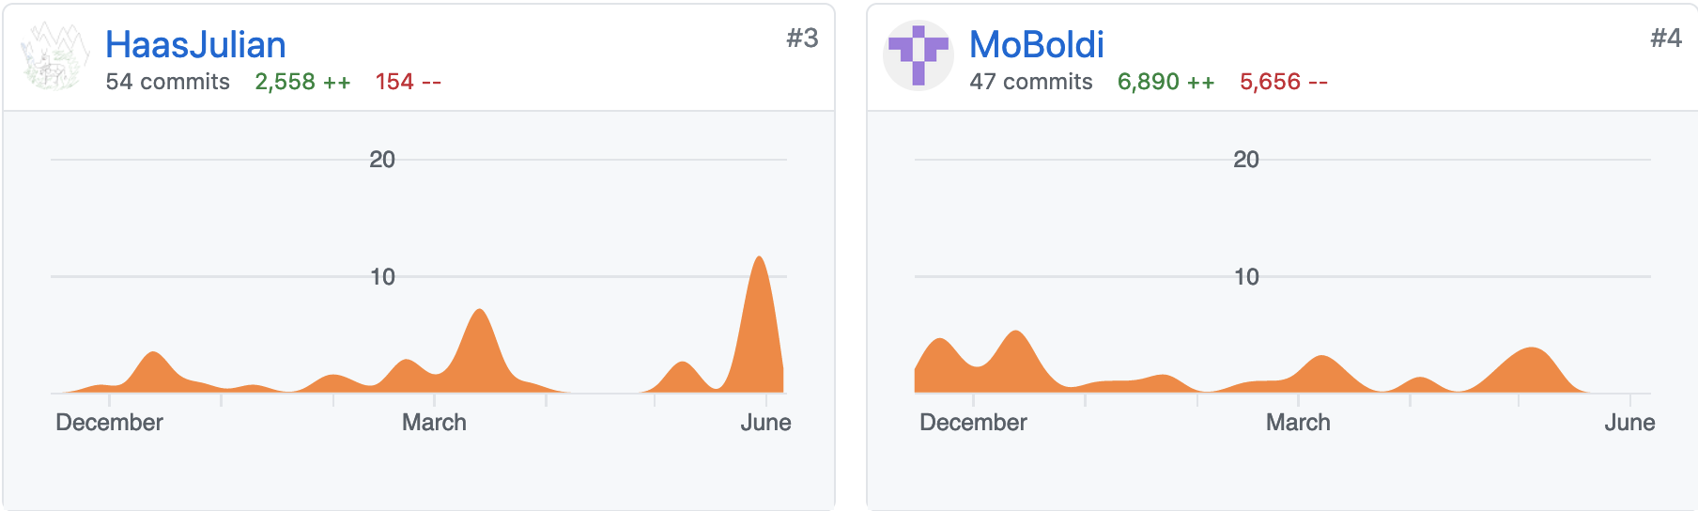

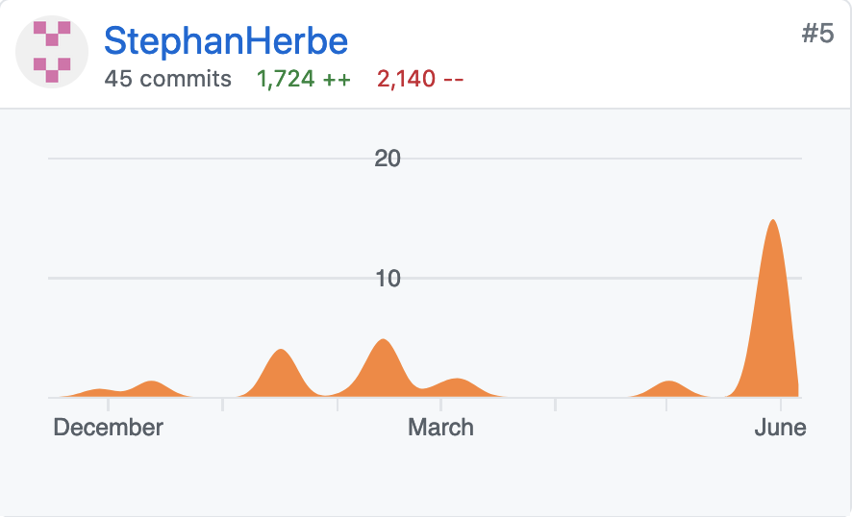
Commits

Slide 11

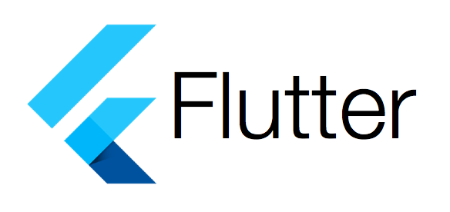



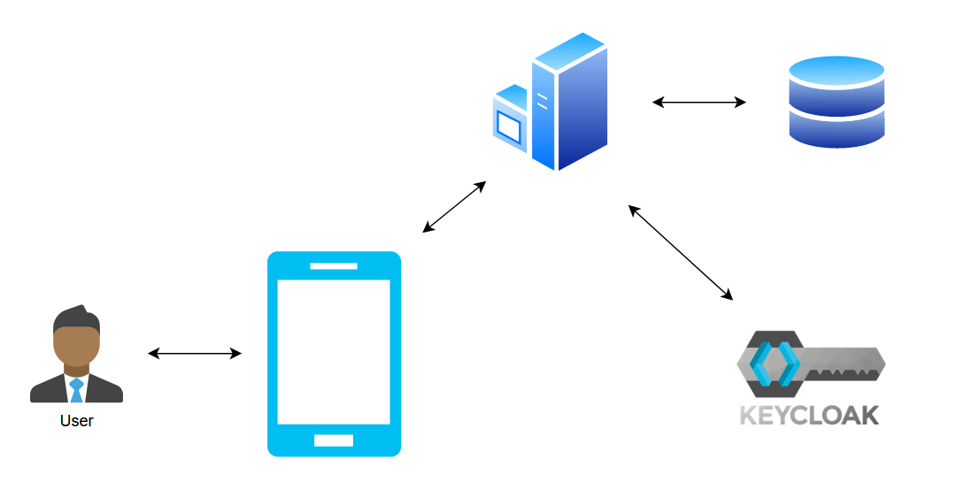
System-Architektur

Slide 12

Hindernisse
KeyCloak
Export der Animationen
Drag & Drop im Wohnzimmer
Customized Design in Flutter
Docker

Slide 13

LIVE DEMO

Slide 14

Wie geht es weiter?

Slide 15
Danke für die Aufmerksamkeit

